Slide 1
密 码 学
第2章 古典密码体制
高 飞
gaof@bupt.edu.cn

Slide 2
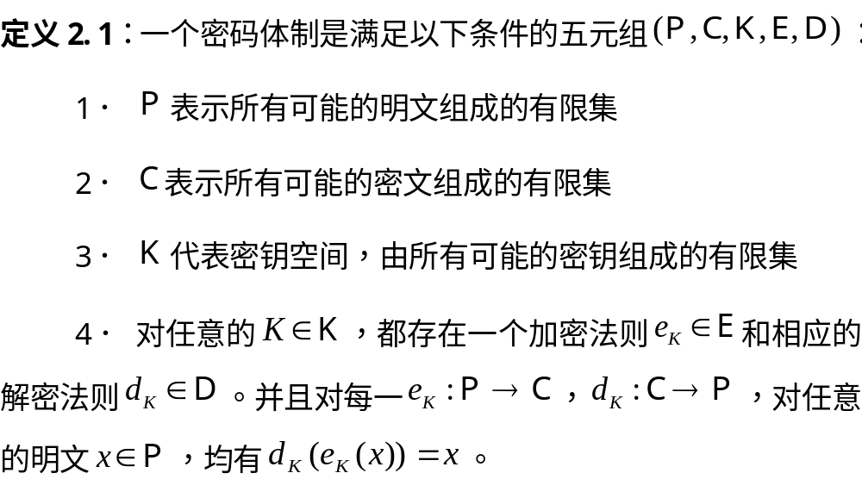
1. 密码体制的定义

Slide 3
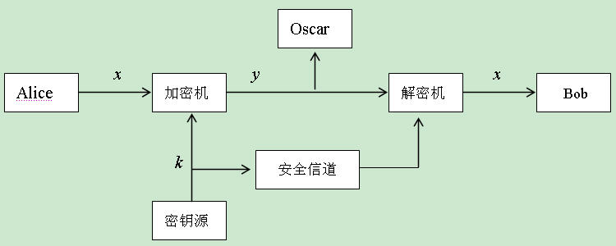
保密通信过程示意图

Slide 4
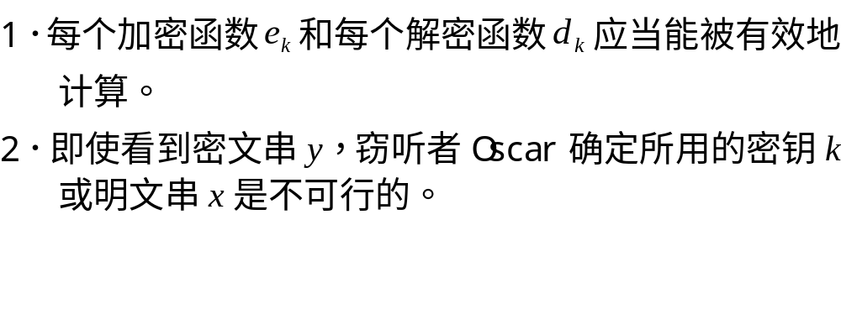
实用密码体制需要满足的基本条件

Slide 5
2. 古典密码举例
古典密码的主要技术手段：代换（Substitution）和置换（Permutation），相应的密码系统称为代换密码和置换密码。
代换密码又分为单字母代换密码和多字母代换密码。
单字母代换密码又分为单表代换密码和多表代换密码。
字母怎样进行加解密操作？
A | B | C | D | E | F | G | H | I | J | K | L | M
0 | 1 | 2 | 3 | 4 | 5 | 6 | 7 | 8 | 9 | 10 | 11 | 12
N | O | P | Q | R | S | T | U | V | W | X | Y | Z
13 | 14 | 15 | 16 | 17 | 18 | 19 | 20 | 21 | 22 | 23 | 24 | 25

Slide 6
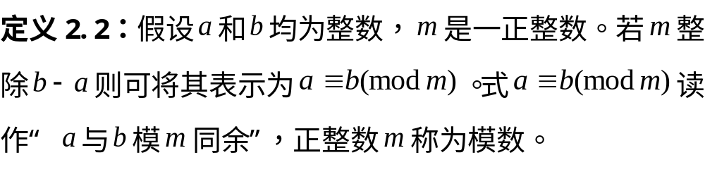
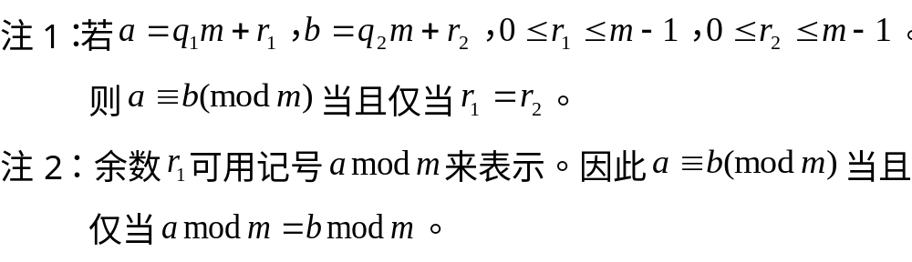
2.1 移位密码（Shift Cipher）
模运算

Slide 7
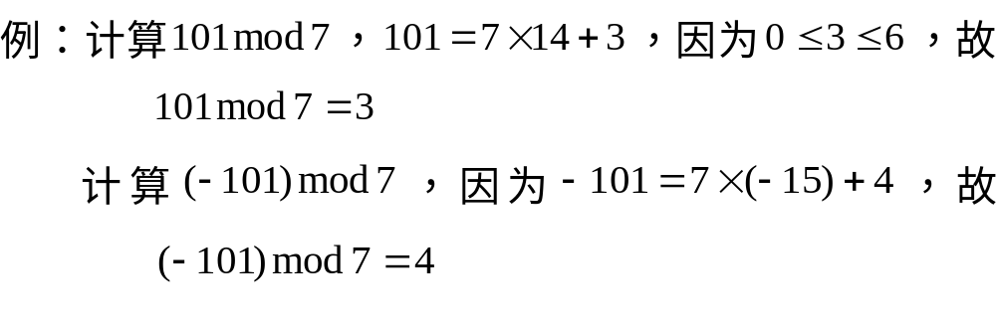
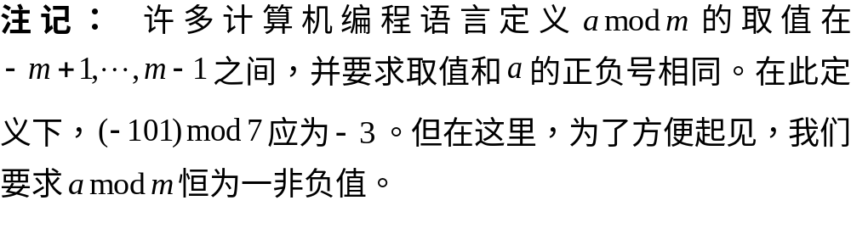

Slide 8
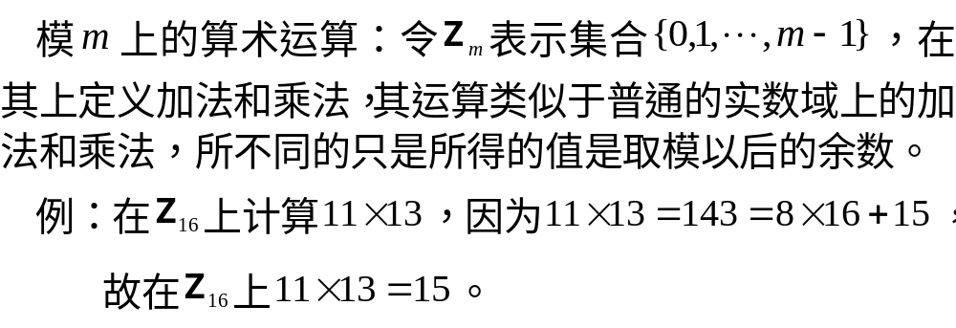
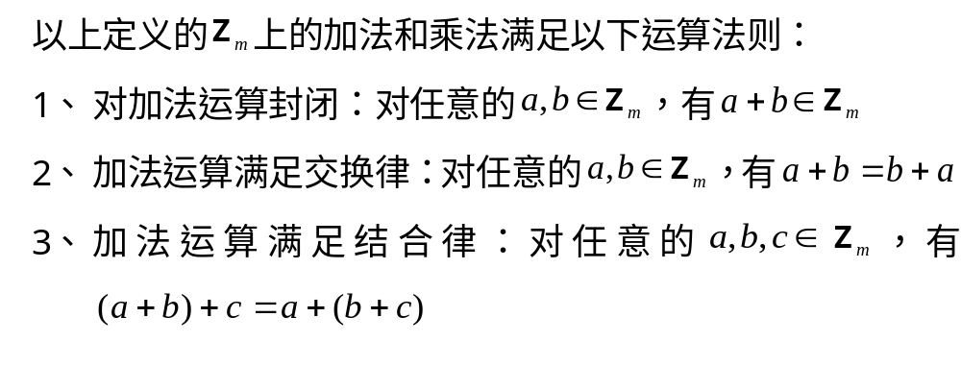

Slide 9
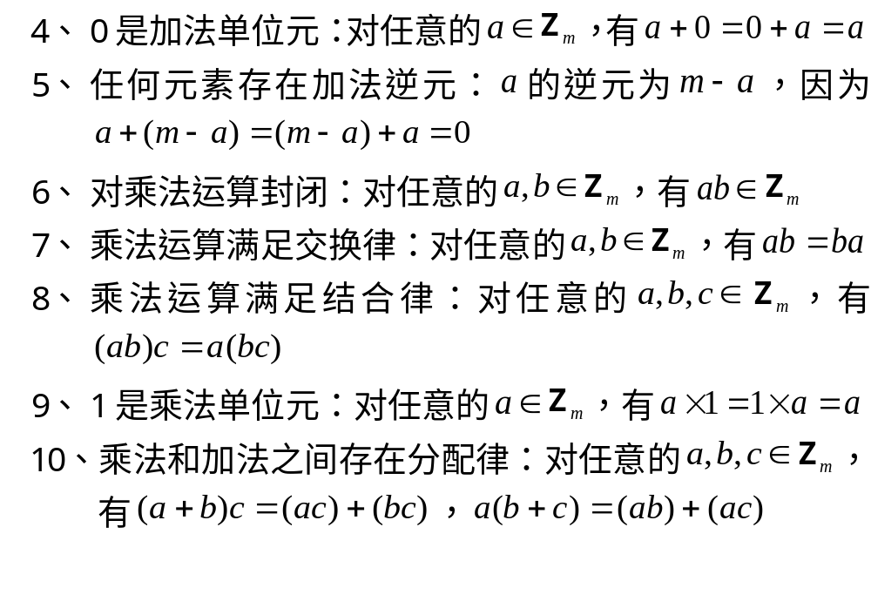

Slide 10
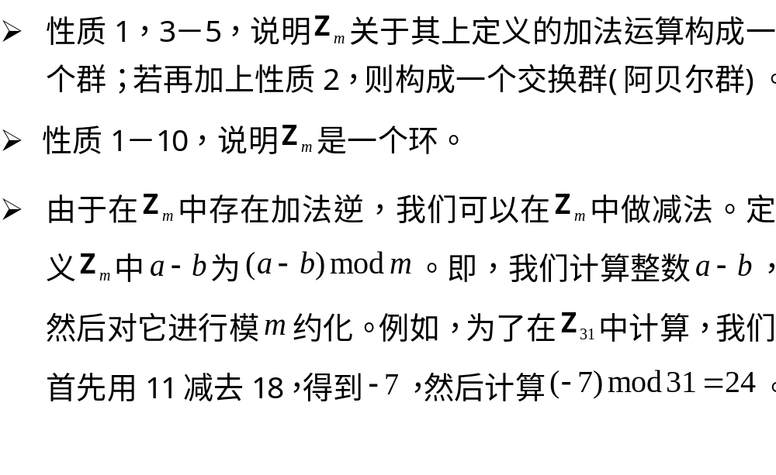

Slide 11
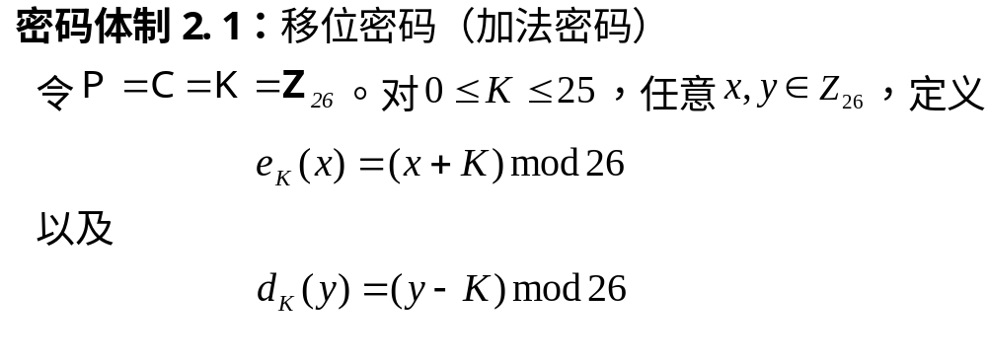
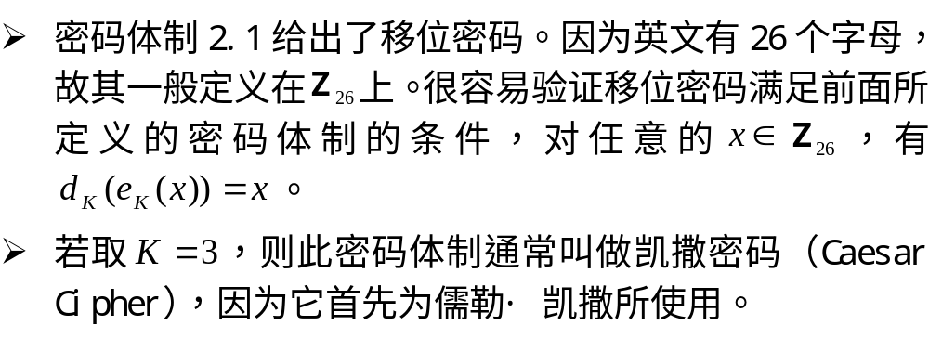

Slide 12
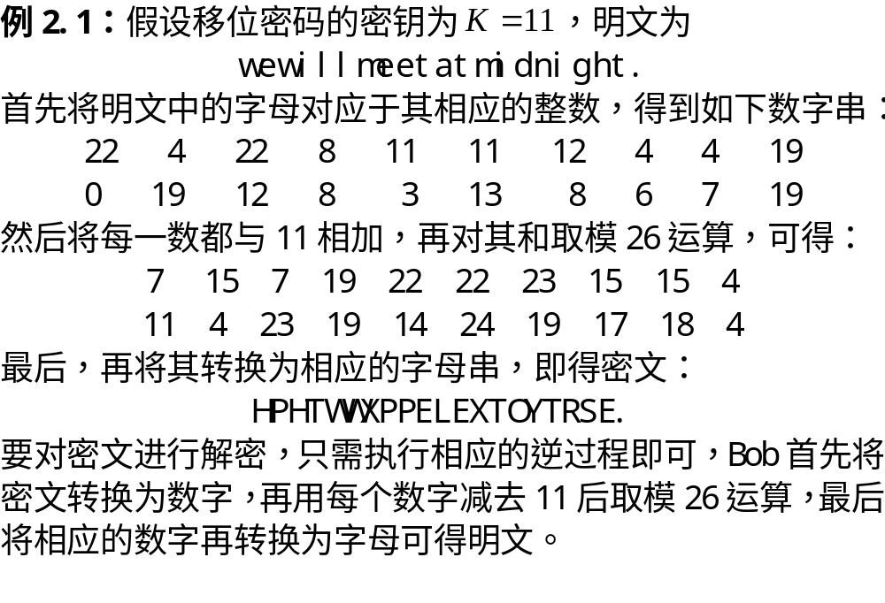

Slide 13
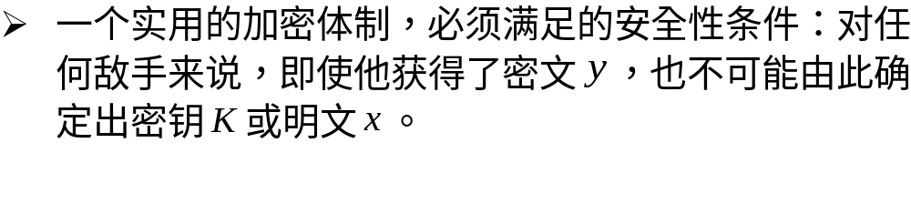
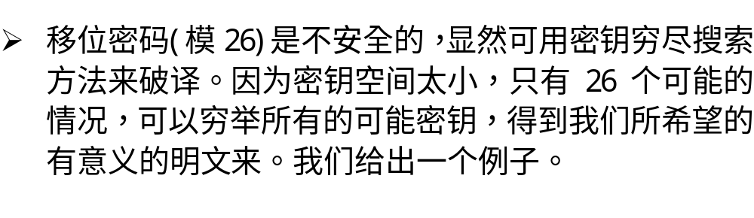

Slide 14
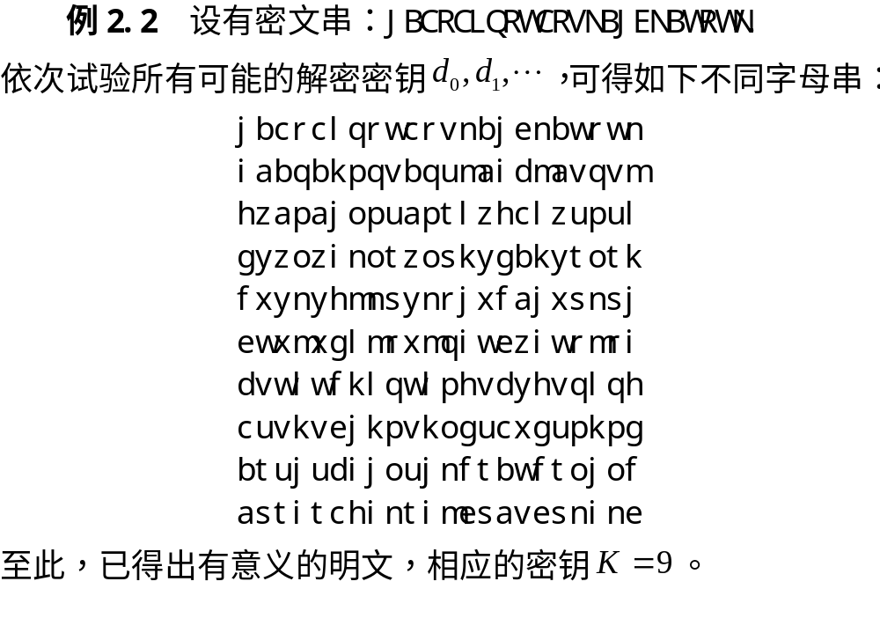

Slide 15
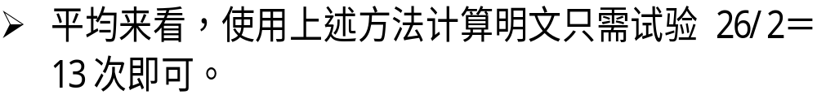
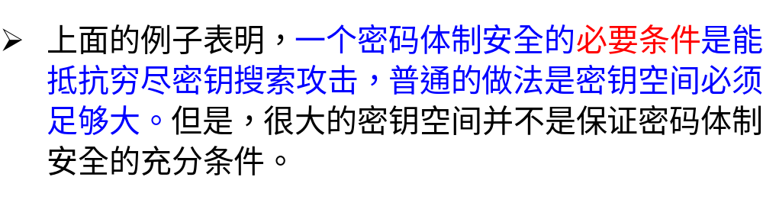

Slide 16
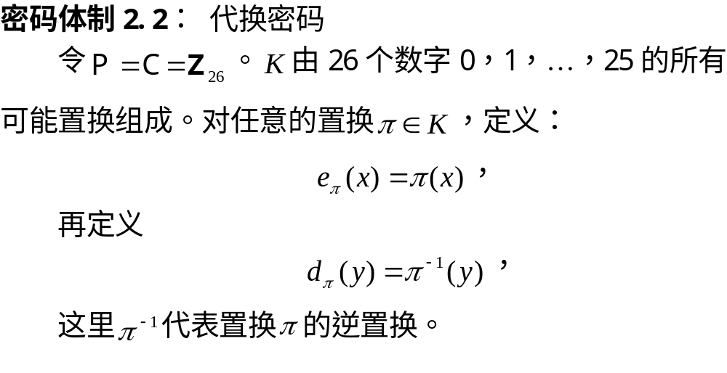
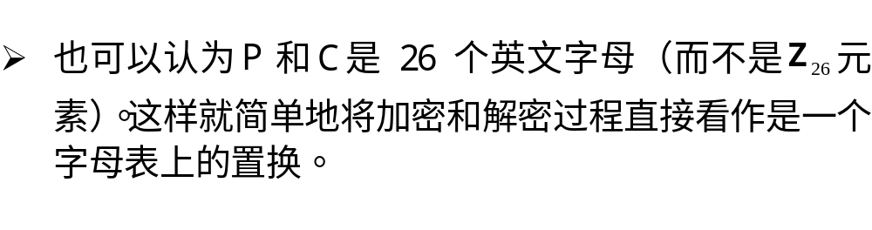
2.2 代换密码(substitution cipher)

Slide 17
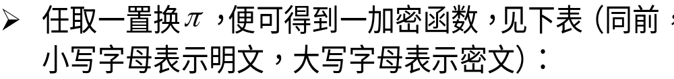

a | b | c | d | e | f | g | h | i | j | k | l | m
X | N | Y | A | H | P | O | G | Z | Q | W | B | T
n | o | p | q | r | s | t | u | v | w | x | y | z
S | F | L | R | C | V | M | U | E | K | J | D | I

Slide 18

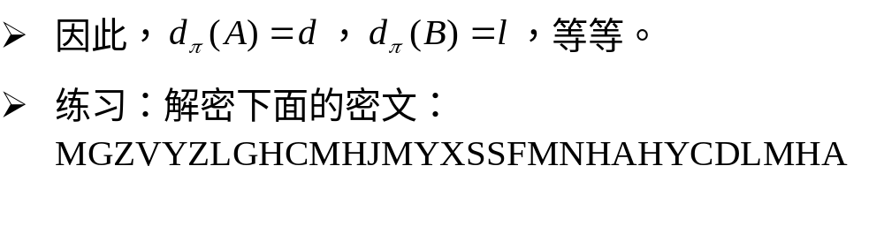
A | B | C | D | E | F | G | H | I | J | K | L | M
d | l | r | y | v | o | h | e | z | x | w | p | t
N | O | P | Q | R | S | T | U | V | W | X | Y | Z
b | g | f | j | q | n | m | u | s | k | a | c | i

Slide 19
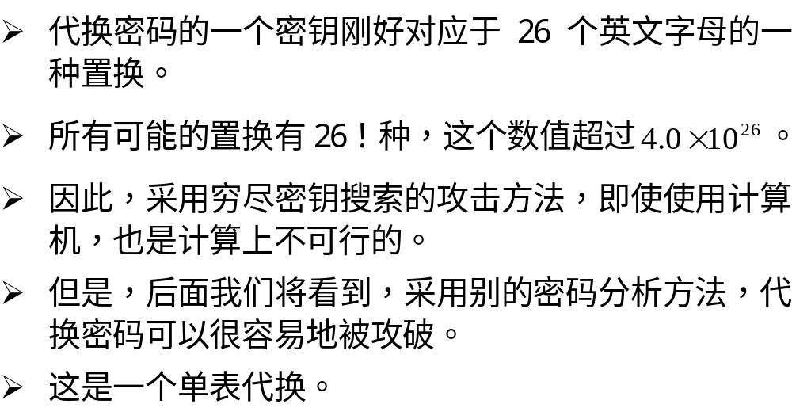

Slide 20
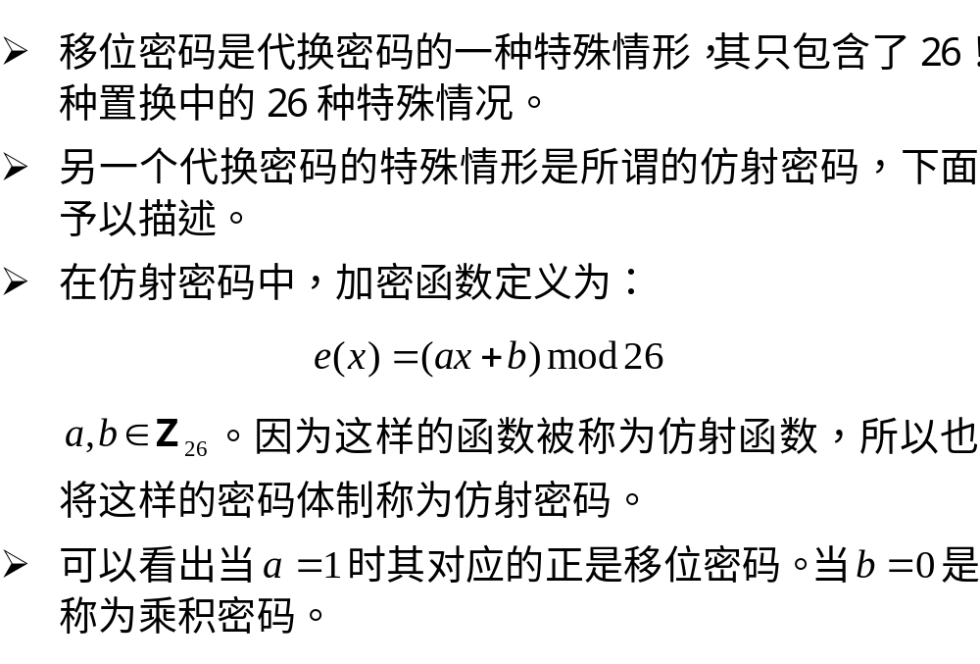
2.3 仿射密码(affine cipher)

Slide 21
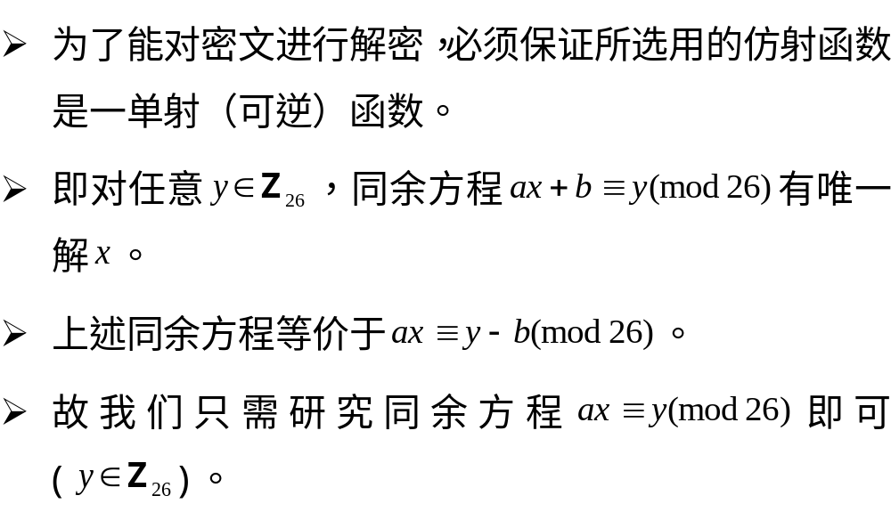

Slide 22
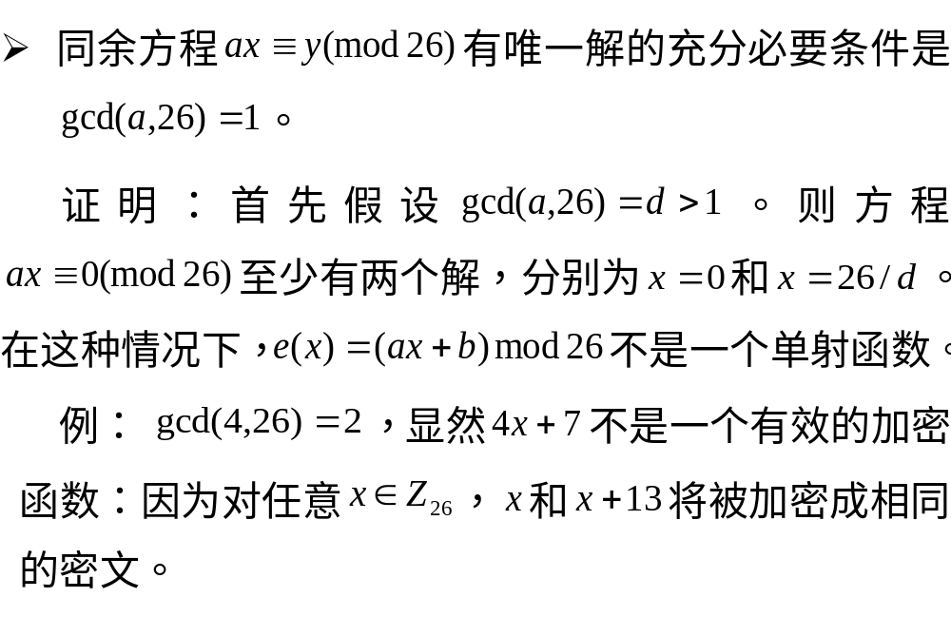

Slide 23
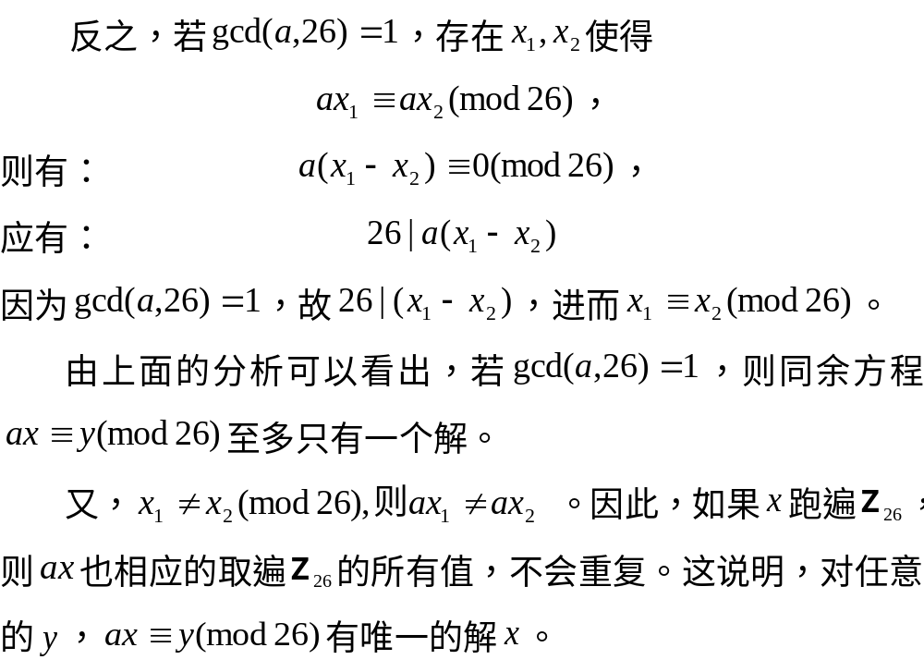

Slide 24
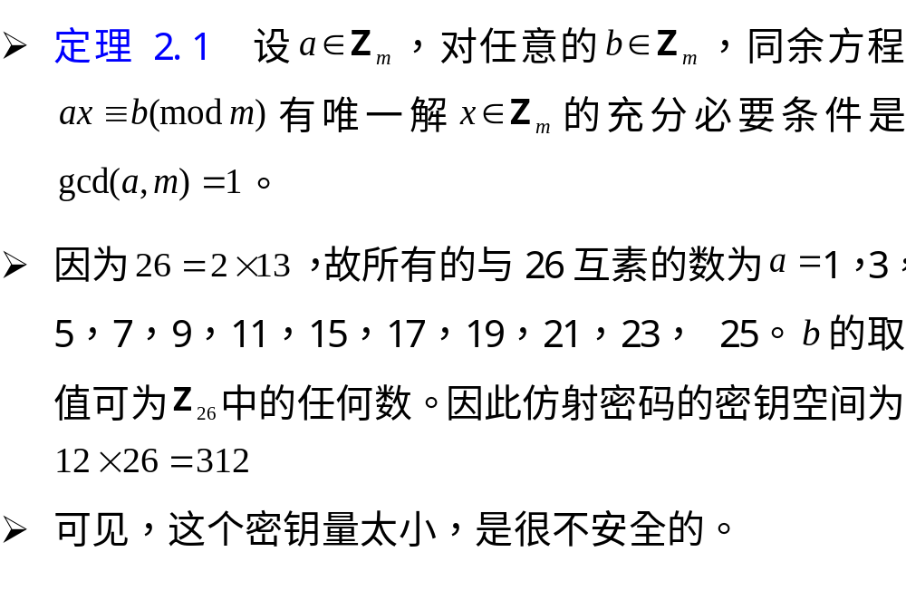

Slide 25
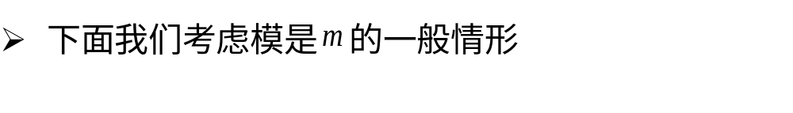
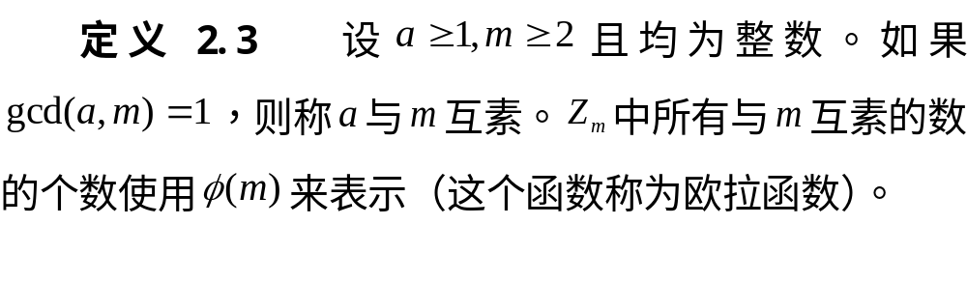
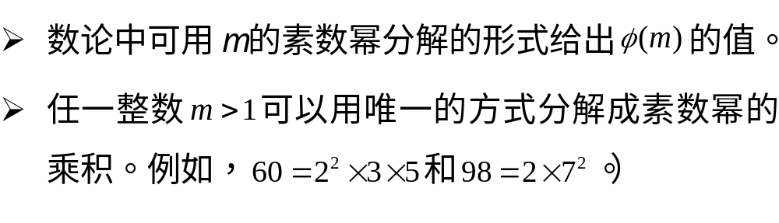

Slide 26
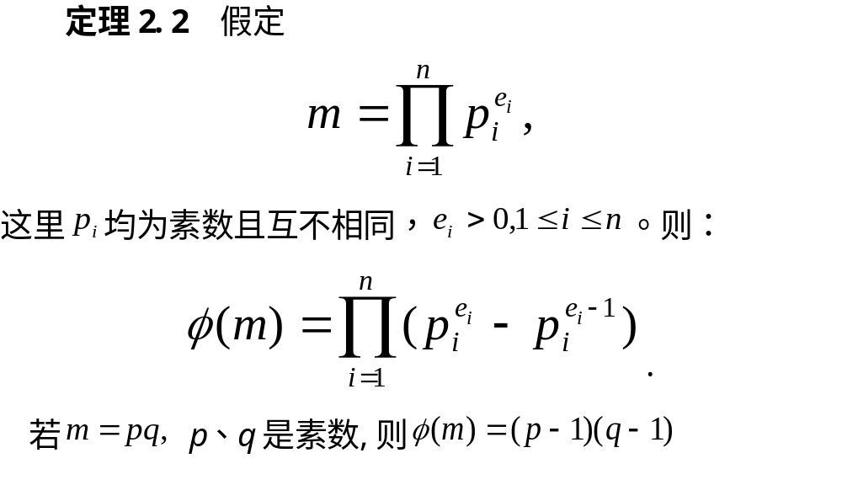

Slide 27
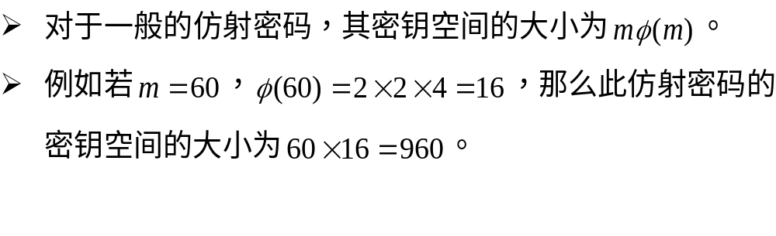
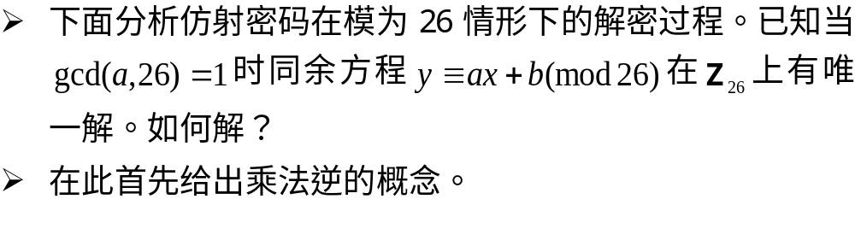

Slide 28
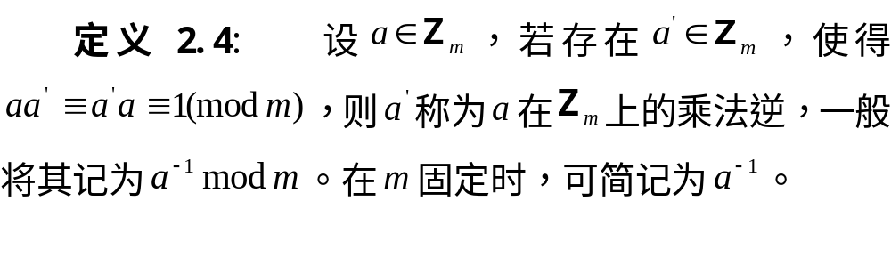
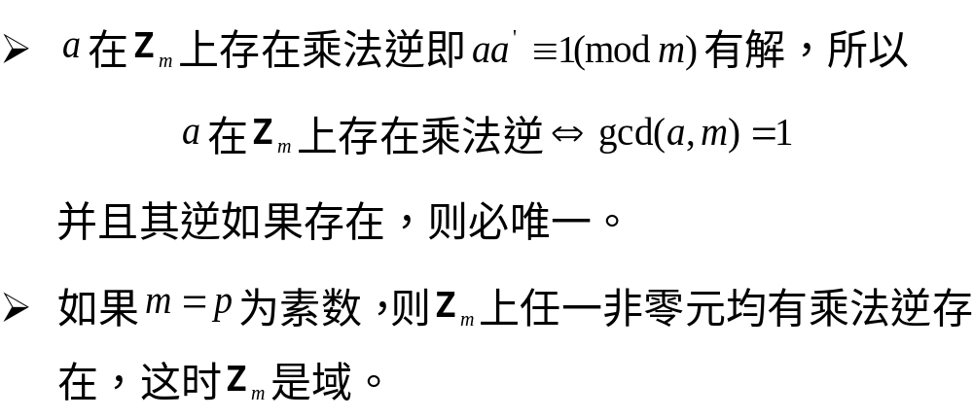

Slide 29
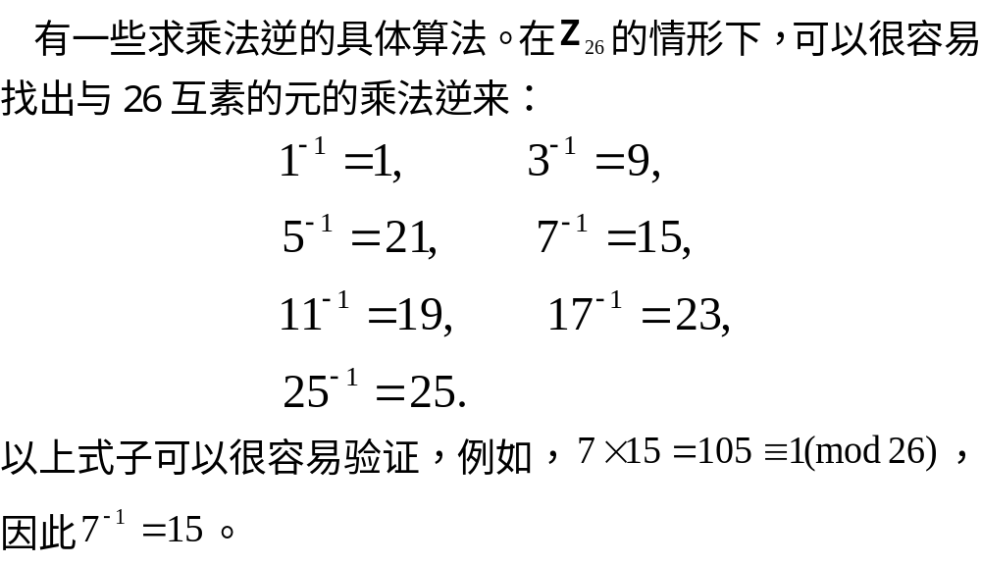

Slide 30
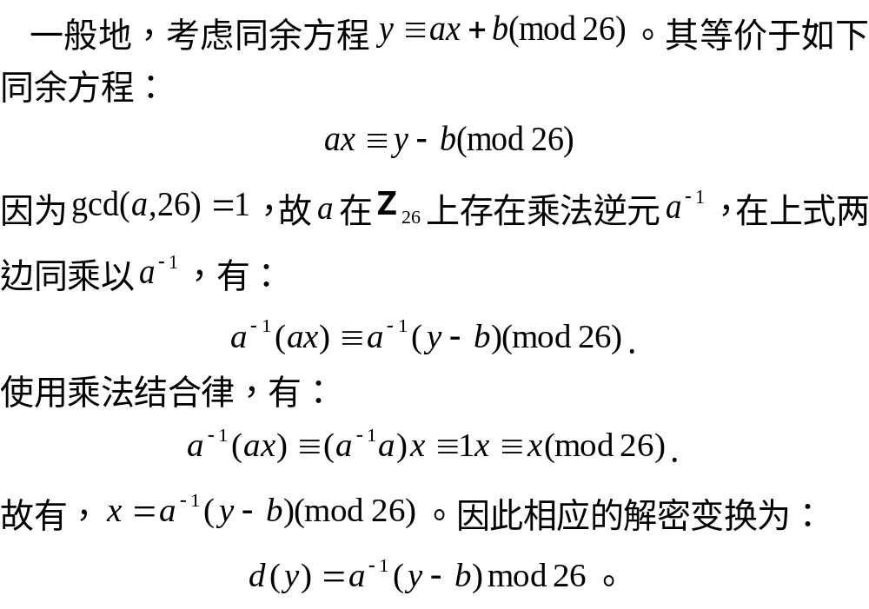

Slide 31

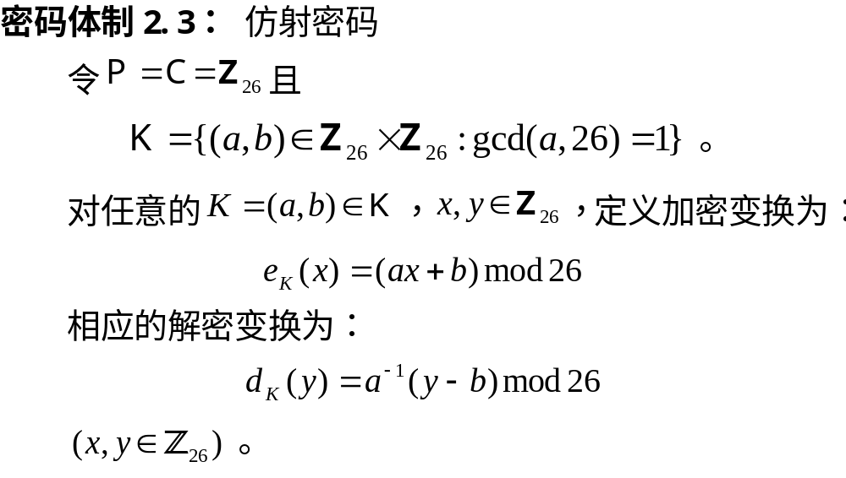

Slide 32
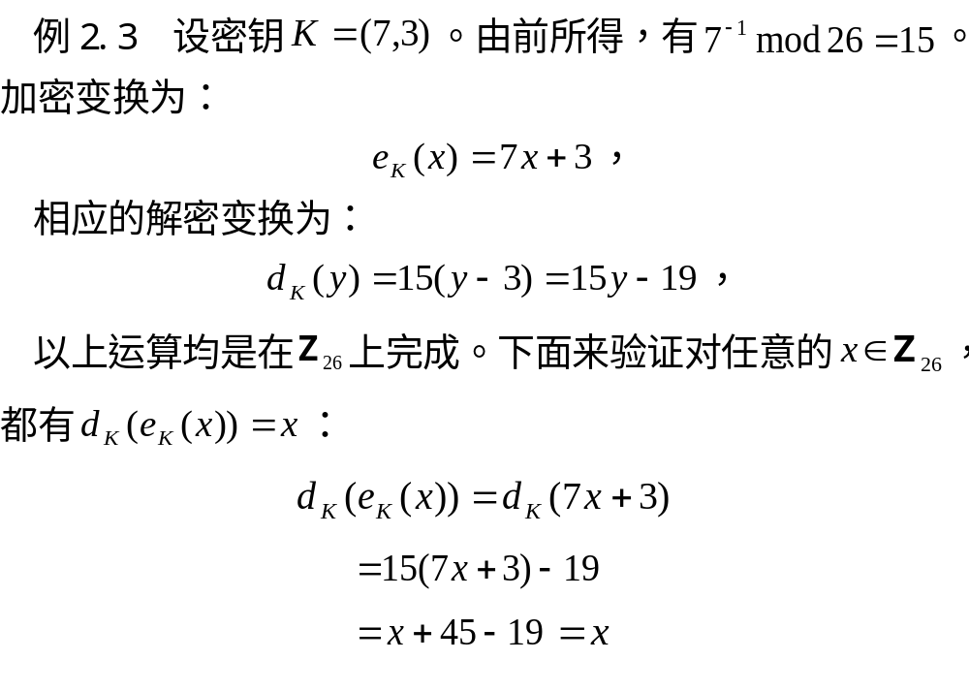

Slide 33
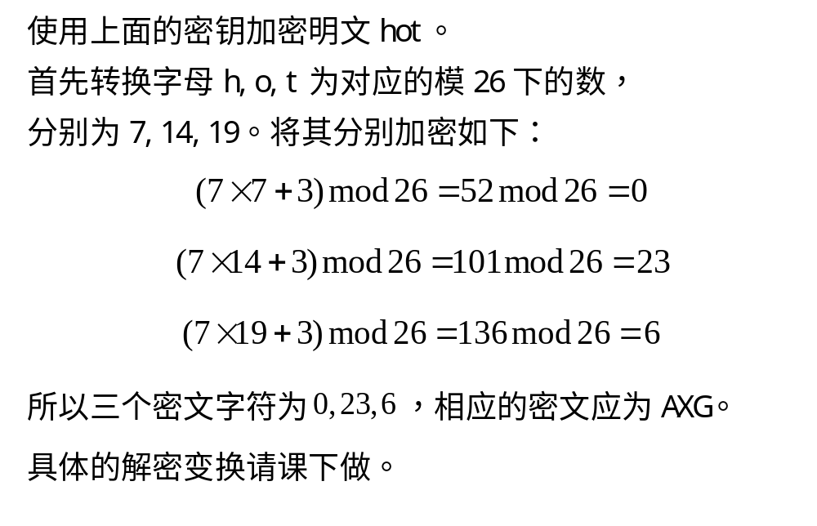

Slide 34
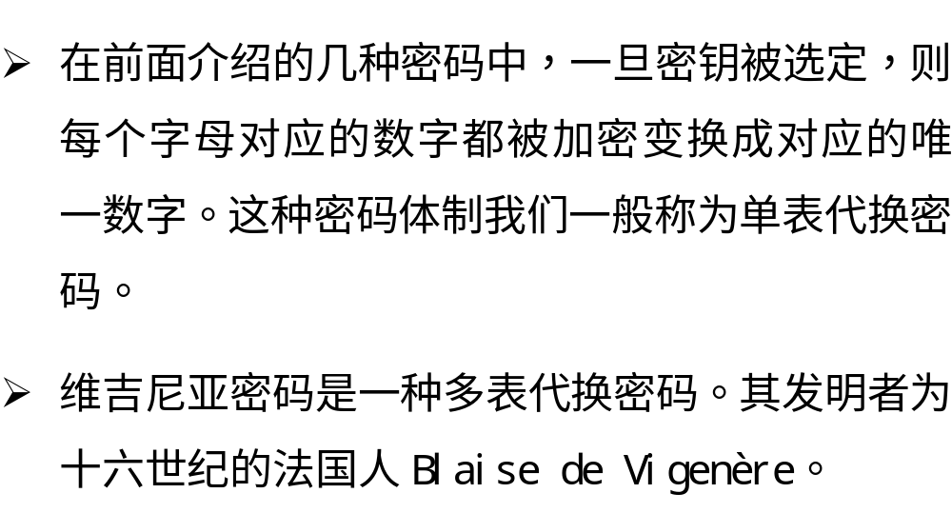
2.4 维吉尼亚密码(Vigenère cipher)

Slide 35
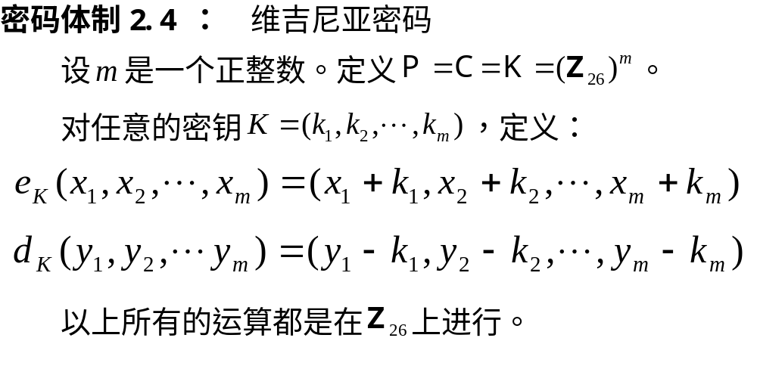
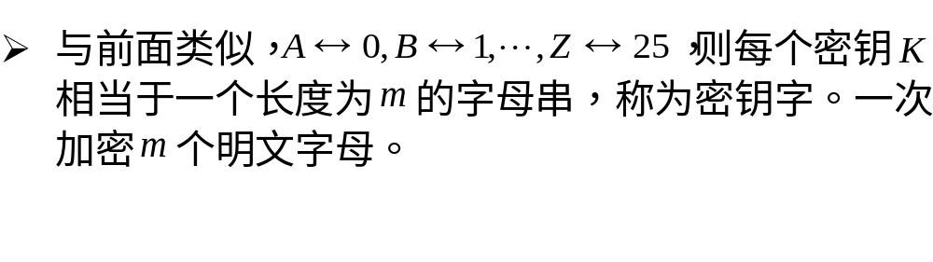

Slide 36
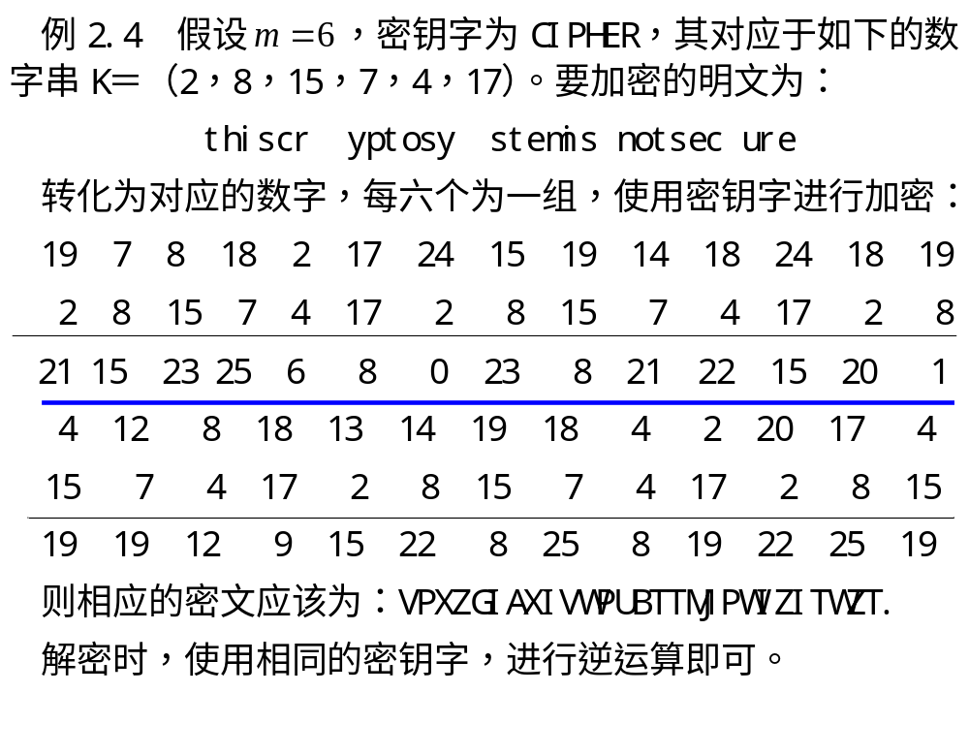

Slide 37
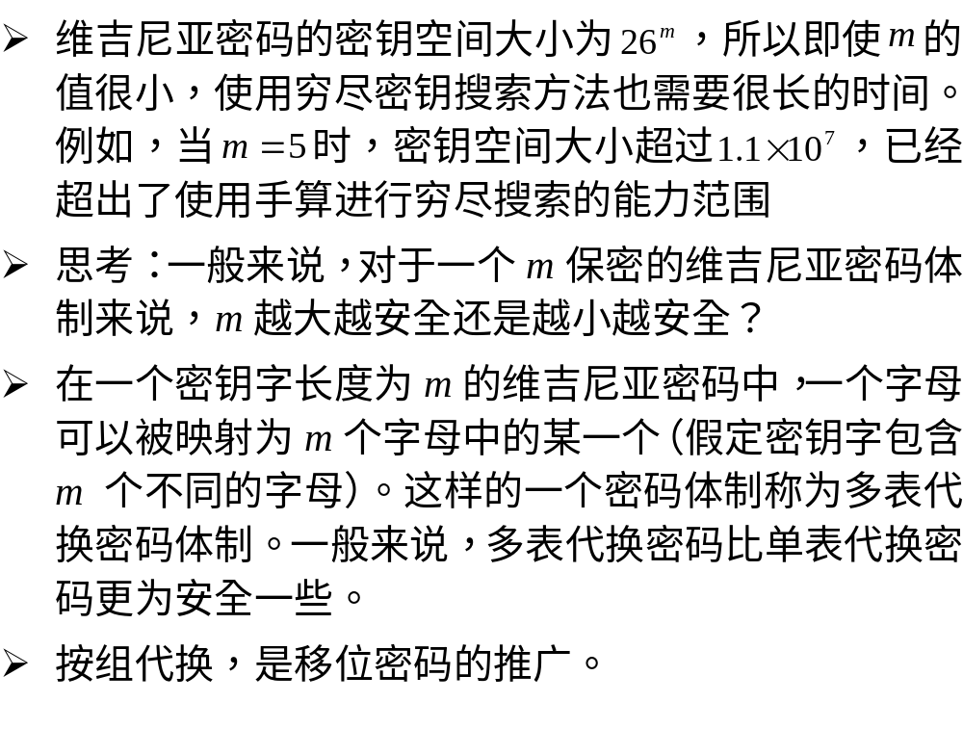
Notes:
思考题：m越大，密钥空间越大，就越安全。这一点可以应用到序列密码中去，即序列密码中密钥流的周期越大越好

Slide 38
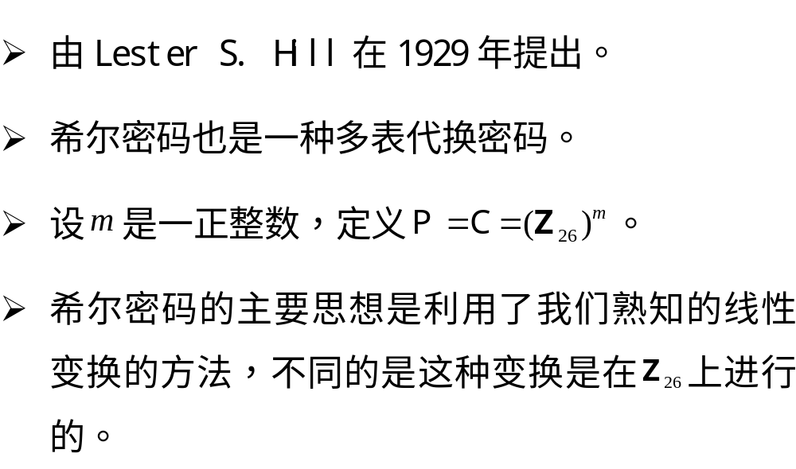
2.5 希尔密码(Hill cipher)

Slide 39
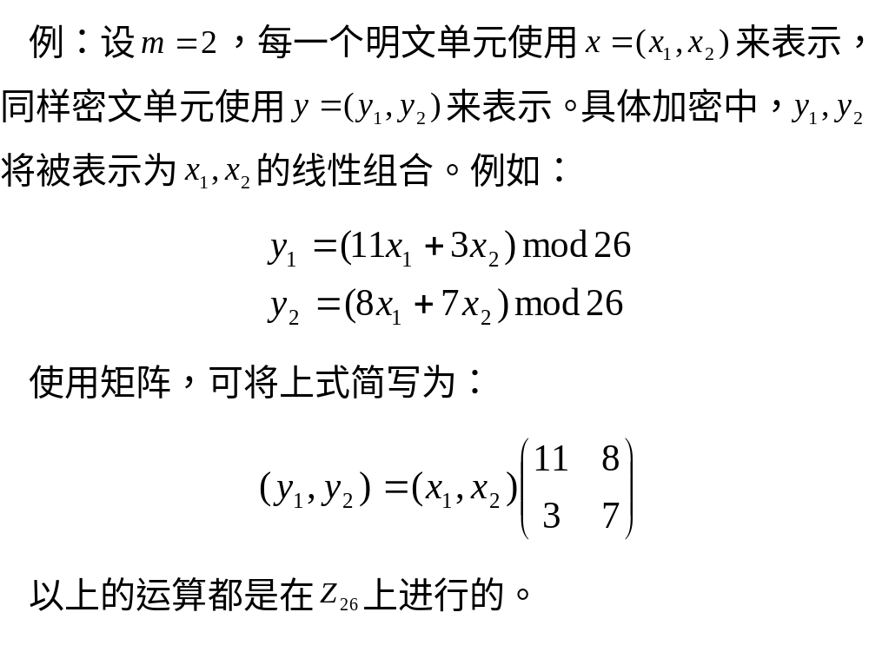

Slide 40
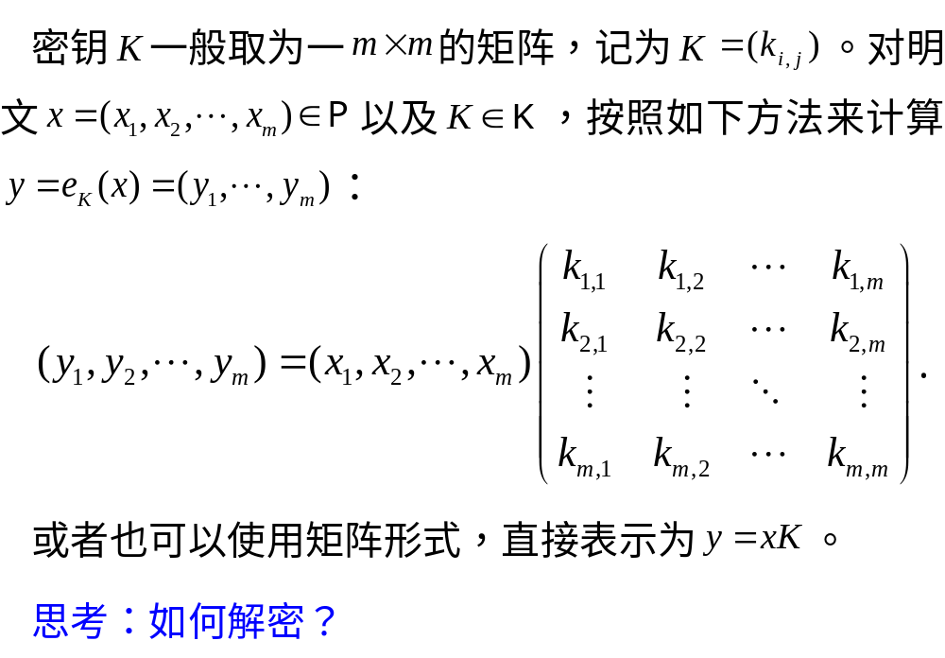

Slide 41


Slide 42


Slide 43


Slide 44


Slide 45


Slide 46


Slide 47


Slide 48


Slide 49


Slide 50



Slide 51

2.6 置换密码(permutation cipher)

Slide 52



Slide 53


Slide 54


Slide 55


Slide 56


Slide 57

2.7 流密码(stream cipher)

Slide 58

Notes:
因为g是一个固定的算法，不是集合，所以不属于六元组之内。但介绍定义的时候必须要提到，所以列在了这里。

Slide 59


Slide 60


Slide 61


Slide 62


Slide 63



Slide 64


Slide 65


Slide 66





0
0
0
1
输出

Slide 67



Slide 68


Slide 69


Slide 70


Slide 71

作业（章照止，习题二，1，2，4，6，7）
1. 已知仿射加密变换为c=5m+7 (mod 26)，试对明文 help me 加密。
2. 已知仿射加密变换为c=11m+2 (mod 26)，试对密文VMWZ解密。
3. 已知维吉尼亚密码的密钥为matrix，试对明文 beijing university of posts and telecommunications 加密。
4. 假设Hill密码加密使用密钥
试对明文best加密。
5. 假设Hill密码加密使用密钥同上，试对密文UMFL解密。

Slide 72

Email: gaof@bupt.edu.cn
Tel: 86 -10 -62283192
Web: www.bupt.edu.cn
谢 谢!

